Slide 1
网络空间安全课程设计
基于主机日志、主机行为、网络流量的
恶意攻击行为溯源分析系统设计与实现
小组成员与分工：
柏思宇A —— 后端 / 数据库 / 契约集成
李国宁B —— 主机日志解析（EVTX/Sysmon/auditd）
赵亮C —— 网络流量解析（PCAP/Zeek/filterlog）
孙创辉D —— 关联分析 / 攻击链 / 归因画像
苗新运E —— 靶场构建 / 攻击执行 / 数据交付
蒋俊豪F —— 前端可视化 / LLM 分析报告

Slide 2
目 录
01
靶场构建与实测
02
公开数据集实验
03
前端与后端分析
04
平台成果与开源对比

Slide 3
系统总体架构
B 主机日志解析
EVTX / Sysmon / auditd
33 种事件类型
E 靶场 / 数据
A 后端 + 契约
D 关联分析
9 节点三段式
4 抓包点+防火墙
FastAPI + SQLite
Event V2 · 19 字段
9 阶段 · 12 技术
攻击图 + 归因画像
C 网络流量解析
PCAP / Zeek / filterlog
10 检测器→ATT&CK
技术栈：
Python 3.13 · FastAPI · SQLite · scapy · python-evtx · ECharts · Electron · LLM（DeepSeek/千问/GLM ）
203 个自动化测试 · 三层契约守卫

Slide 4
01
E 靶场构建 · 9 节点三段式
VMware 隔离 · OPNsense 三接口分段 · 完整入侵链由攻击机一手触发
WAN 10.10.10.0/24（攻击机·C2） → DMZ 10.10.20.0/24（Web·Email） → LAN 10.10.30.0/24（Win10·Core）
攻击机
C2 服务器
OPNsense
Web (DVWA)
Email
Win10 跳板
Core
10.10.10.10
10.10.10.20
三接口
10.10.20.20
10.10.30.10
10.10.30.20
攻击链剧本：
②ZAP 主动扫描
DVWA（8088）
③DVWA 命令注入
getshell
④SSH 跳板：
Web → Win10（22）
①nmap 隐蔽扫描
6 端口 × 4 目标
⑥Win10 回连 C2:8080
发 beacon
⑤Win10 → Core:9100
取敏感文件

Slide 5
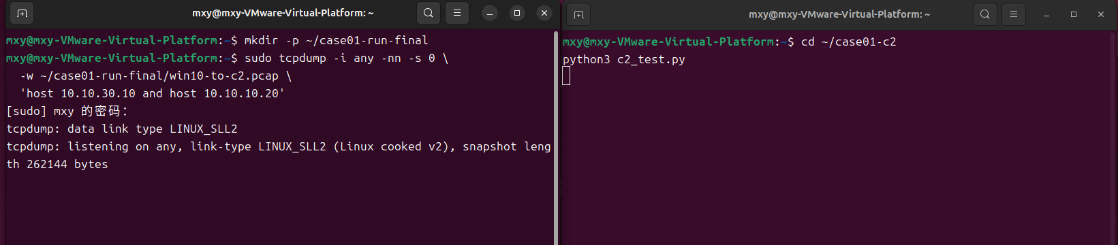
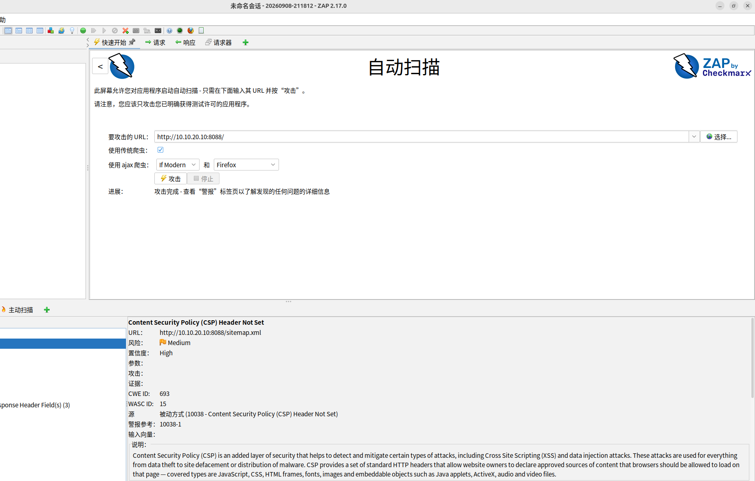
证据留存：4 抓包点 pcap + filter.log + 全节点日志 + 攻击侧报告
启动 DVWA 靶场
ZAP 扫描 DVWA 实拍

Slide 6
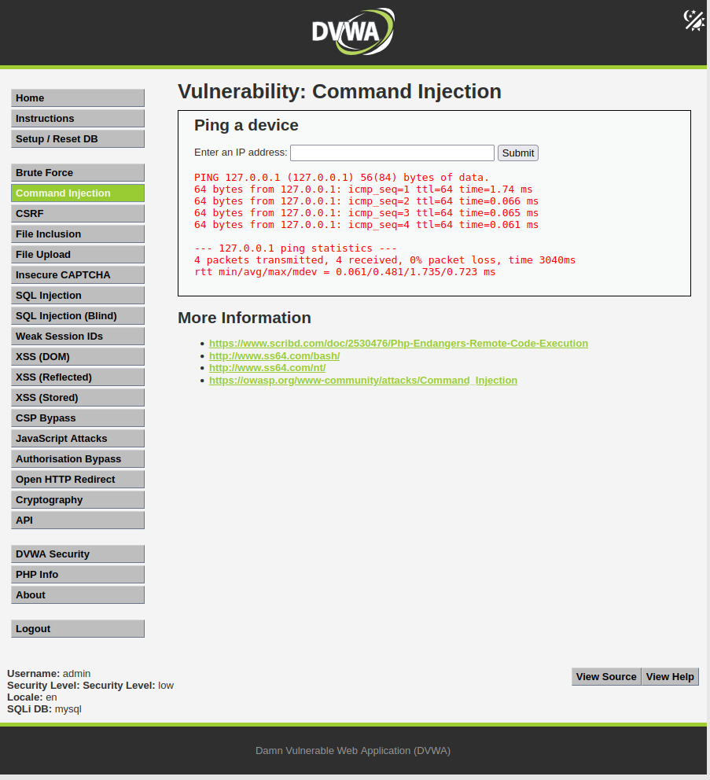
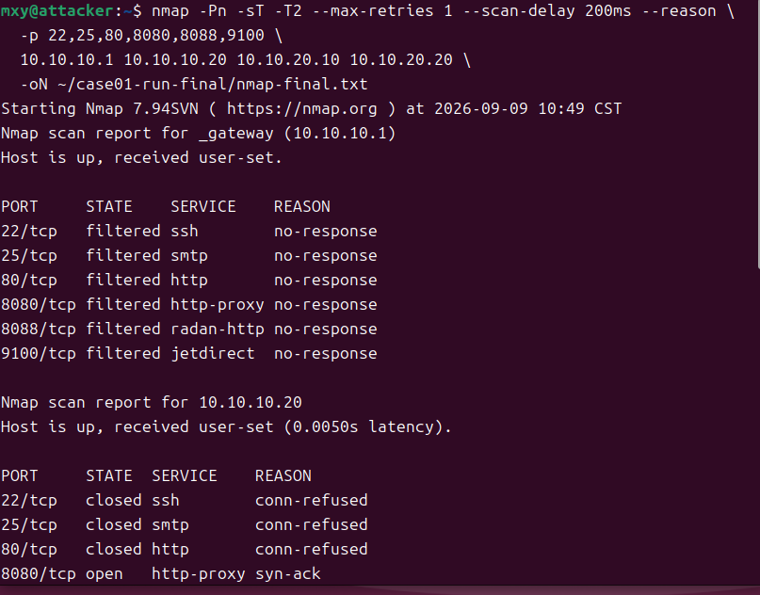
证据留存：4 抓包点 pcap + filter.log + 全节点日志 + 攻击侧报告
nmap / DVWA 实拍
溯源分析系统

Slide 7
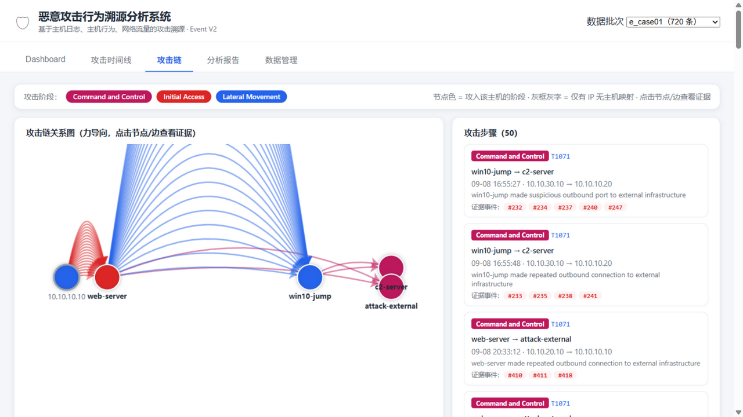
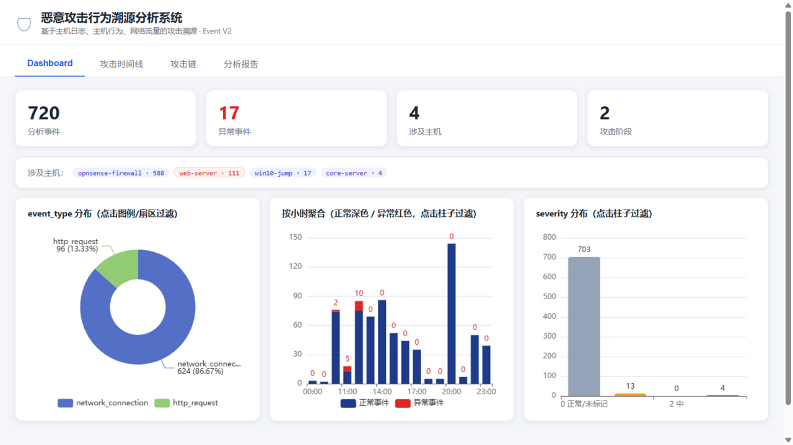
靶场实测 · 剧本 vs 检出对照
网络侧自动检出
▸ ③ 命令注入 → T1190 · 4 告警 + 入侵点
▸ ④ SSH 跳板 → T1021 · 13 告警
▸ ⑤ Core:9100 → 5 个会话事件化
▸ ⑥ C2 beacon → 事件化 + 防火墙记录
▸ ① nmap 6 端口 → 低于阈值 → 如实不告警
攻击链页面：阶段分列布局，点击环节穿透原始证据
▸ filterlog 588 条 → action/rule_id 进 detail
720 条全过契约 → 攻击链 47 步

Slide 8
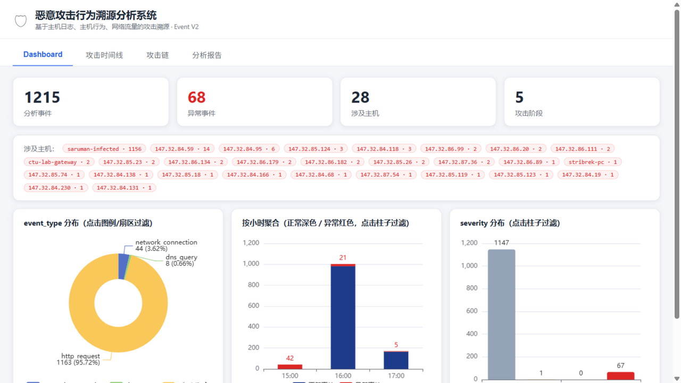
02
公开数据集实验 ① CTU-13 僵尸网络
Stratosphere IPS · Neris 场景 2
✓ 139,195 会话全量合规入库
✓ ground truth：感染主机 SARUMAN 精确命中
✓ CC 轮询新规则：1 告警 0 误报
✓ 误报修复：1354 → 16 条
✓ 交付 D：EventOut 1,215 条
结论：网络单源检测的精确率边界被定量测出

Slide 9
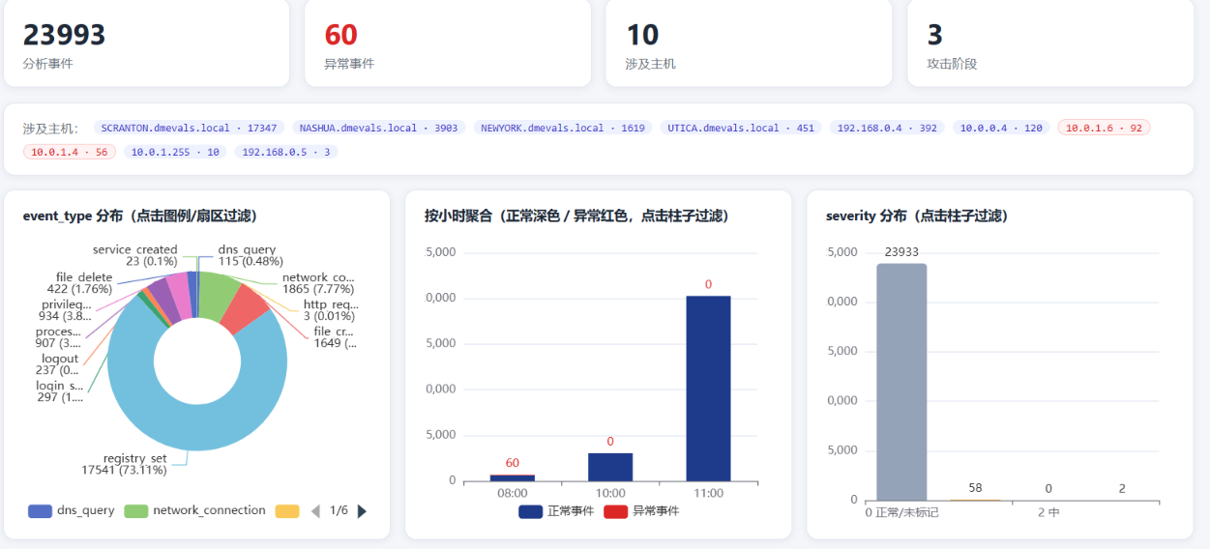
公开数据集实验 ② APT29 Evaluations Day1
检出结果（B 主机侧 667 条 EventOut）
✓ 真实环境主机名覆盖 98.5%
✓ 父技术命中 T1048.003（WebDAV 外传）
✓ GT 之外发现真实 C2：footprintdns.com
✓ 48 条内网横向（T1021）与剧本一致
✓ 未命中 15/19 均为主机侧行为
→ 单靠网络流量覆盖不了这些技术，多源融合是刚需
每个结论都可穿透到原始事件佐证

Slide 10
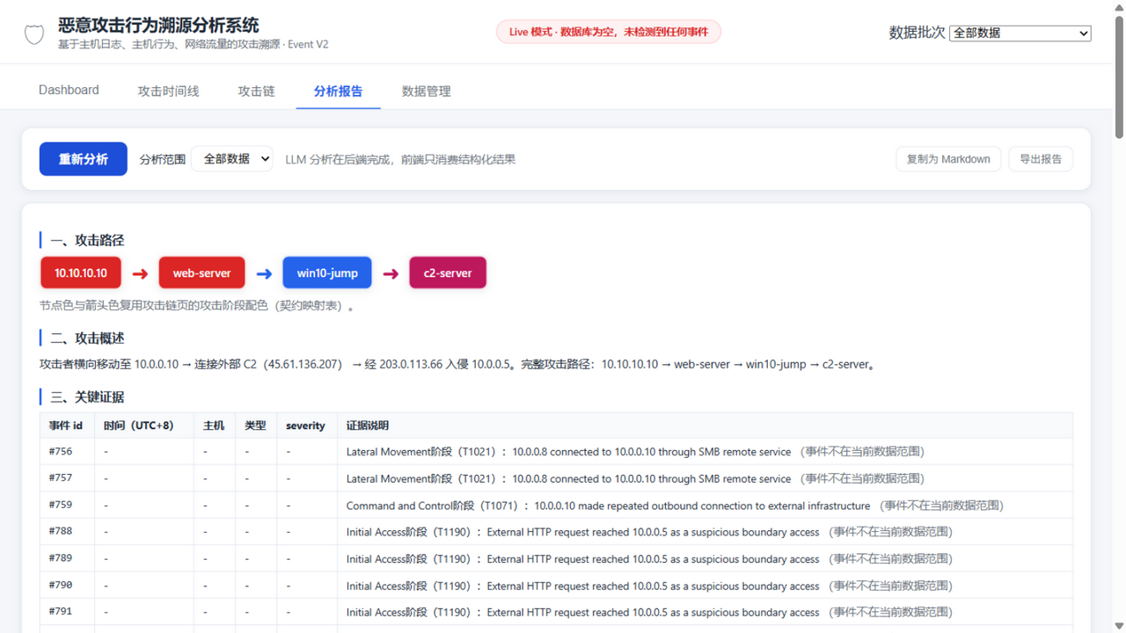
03
前端与后端分析报告
5 个页面
Dashboard · 攻击时间线 · 攻击链
分析报告 · 数据管理
LLM 管线
✓ 过滤 → D 引擎 → LLM
✓ 失败自动规则降级，永远 200
✓ 断网可 mock 数据独立演示
分析报告页实测：LLM 攻击路径 + 关键证据表（可穿透原始事件）
Live / Demo 严格分层，
页脚一键切换演示数据

Slide 11
核心模块实现 · 采集与解析（B / C）
B · 主机日志解析
C · 网络流量解析
✓ 5 类输入：EVTX / Sysmon EVTX+JSON / auth / auditd
✓ 4 类输入：PCAP · Zeek · filterlog · CSV
✓ 33 种标准事件类型，时间统一 UTC+8
✓ 10 检测器 → ATT&CK（扫描/C2/DNS隧道/外传/横向…）
✓ 登录会话重建：4624/4634/4647 配对
✓ 实战新增 CC 轮询检测（CTU-13 零误报）
✓ 异常预标记 8 规则：实测标记 9 条（爆破×3·远程下载×6）
✓ 误报修复实录：utmcmd 1354→16 条
✓ 实测：47,195 条事件一次通过契约校验
✓ filterlog：action/rule_id 进 detail
多源输入
日志 5 类 · 流量 4 类
→
格式自动探测
逐条容错 · 坏文件告警
→
标准化 Event V2
31 事件类型 · UTC+8
→
登录会话重建
4624↔4634 · 48 会话
→
异常预标记
5 规则 · 标记 9 条
→
契约校验 → 交付 D
47,195 条 · 0 阻断
题3 · 溯源分析系统

Slide 12
核心模块实现 · D 关联分析
AttackStep —— 12 字段结构化攻击步骤
关联输出实测
stage · technique · src/dst 主机与 IP
时间戳 · 描述 · evidence_event_ids
① e_case01 靶场（纯网络 720 条）
→ 47 步攻击链
横向 T1021×26 · 初始访问 T1190×20 · C2×1
证据穿透：点击步骤直达原始事件
② apt29 批次（主机侧 23,993 条）
攻击图 + 归因画像
→ 1,129 步
提权 T1078 · 执行 T1059 · 收集 · 持久化
▸ 攻击图：节点=主机/攻击者/C2，边=动作
▸ 攻击路径：BFS 提取主要链路
多源证据越全，链条越完整 ——
引擎 9 阶段 12 技术全量支撑
▸ 归因：攻击者画像 / C2 基础设施 / TTP
题3 · 溯源分析系统

Slide 14
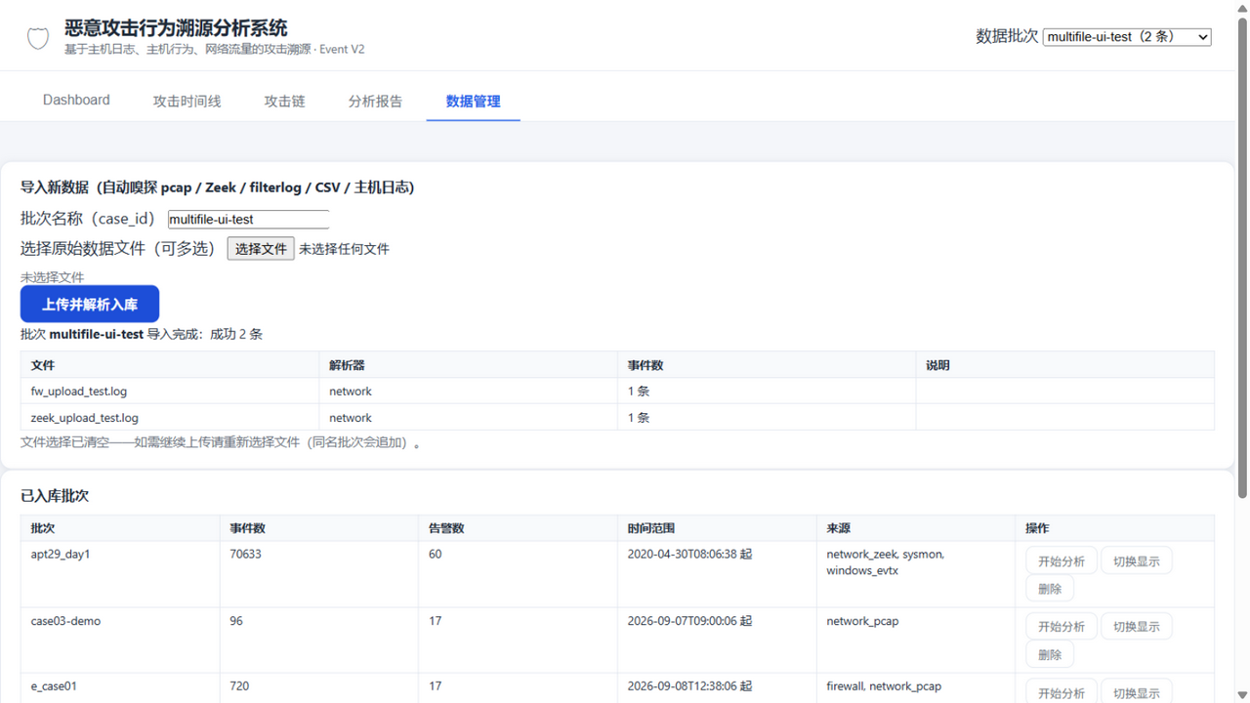
平台成果总览 · 硬数字
全部为实测值，可复现
203
10
自动化测试
网络检测器→ATT&CK
31
9+12
主机事件类型
D 攻击阶段/技术
9
139,195
靶场节点 · 3 网段
CTU-13 会话入库
720→47
47,195
数据管理页：多文件拖拽上传 · 批次管理 · 一键触发分析
e_case01→攻击步骤
B 侧事件过契约
平台批次：apt29 23,993 · e_case01 720 · demo 96
交付 D：apt29_day1 667 · ctu13_s2 1,215
题3 · 溯源分析系统

Slide 15
04
开源对比与创新性
8 个同类项目对比 · 详见 docs/开源项目对比与自研系统创新性分析.md
同类项目 vs 本项目
三条创新点
Wazuh：主机 SIEM，无流量解析与攻击图
① 端到端闭环
原始日志 → 契约 → 攻击链
→ 证据回查 → 归因
Security Onion：全家桶，部署重不适合课程
Arkime：偏存储检索，无溯源链生成
② 契约协作
Sigma：仅规则格式，无关联展示
三层守卫 + 批次隔离
6 人并行 0 次字段打架
OpenCTI / MISP：情报共享，不解析原始日志
Timesketch：时间线协作，无自动 ATT&CK
③ 双重实证
靶场完整入侵链
+ 公开数据集定量验证
Zeek：事实标准，本项目作解析输入
题3 · 溯源分析系统

Slide 16
总结与展望
已完成
局限与下一步
✓ 多源采集融合 → Event V2 统一契约
内存镜像取证：YARA 扫描
✓ B 33 类型 · C 10 检测器 · D 9 阶段关联
▸ 隐蔽信道：HTTP 隧道建模
✓ 9 节点靶场完整入侵链实测
▸ LLM 升级多智能体协作
✓ CTU-13 + APT29 定量验证
▸ 打包分发：PyInstaller + electron-builder
✓ 前端 5 页面 + LLM 报告 + Electron
统一契约 + 多源解析 + ATT&CK 关联 + 证据穿透，把一次真实入侵变成可回查、可量化的完整溯源故事。

Slide 17
谢谢观看
恶意攻击行为溯源分析系统 · 网络空间安全课程设计

